Slide 1
Комп’ютер і здоров’я
Підготувала: Мирослава Радківська

Slide 2
Мета: Демонстрація негативного впливу комп'ютера і комп'ютерних мереж на здоров'я людини, розкриття причин виникнення «комп'ютерних» захворювань, вивчення правил і норм
роботи на комп'ютері.

Slide 3
ХХ століття дало багато «технічних чудес» , серед яких і комп'ютер з його численними можливостями, в тому числі і світова інформаційна мережа Інтернет.
Тривала робота за комп'ютером, як з'ясували медики і психологи, негативно позначається на діяльності систем і органів нашого організму.
Людям, які проживають своє життя в інтернеті часто необхідна соціальна підтримка, у них є визначені труднощі в спілкуванні, вони відчувають незадоволеність у житті, у них занижена самооцінка, вони відчувають закомплексованість, боязкість і т.п.

Slide 4
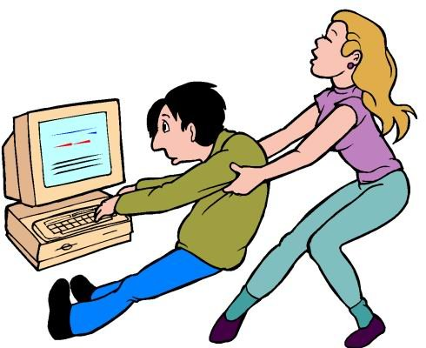
Позитив
формування ділової мотивації;
розвиток логічного оперативного мислення;
уміння прогнозувати;
можливість експериментувати;
формування абстрактного мислення;
акуратність;
точність;
раціональність;
організованість.

Slide 5
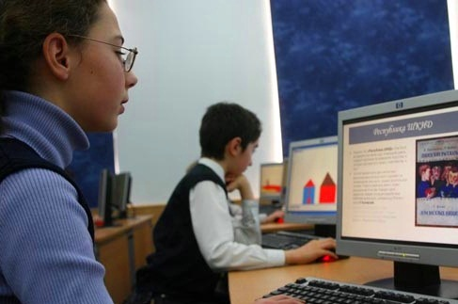
Негатив
Положення сидячи протягом тривалого часу;
перевантаження суглобів кистей рук;
підвищене навантаження на зір;
стрес у разі втрати інформації;
порушення мовлення;
імпульсивність;
відсутність ініціативи;
несамостійність;
стереотипність мислення;
слабка орієнтованість на
майбутнє.

Slide 6
Комп’ютерні ігри розвивають у дитини:
швидкість реакції;
дрібну моторику рук;
візуальне сприйняття об’єктів;
пам’ять і увагу;
логічне мислення;
зорово-моторну координацію

Slide 7
ОЗНАКИ РОЗВИТКУ КОМП’ЮТЕРНОЇ ЗАЛЕЖНОСТІ В ДИТИНИ: • їсть, п’є чай, робить уроки біля комп’ютера; • провів хоча б одну ніч біля комп’ютера; • приходить додому й відразу сідає за комп’ютер;

Slide 8
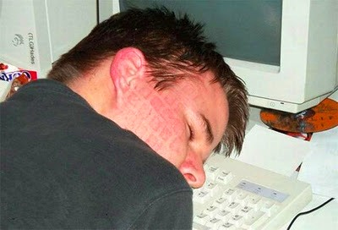
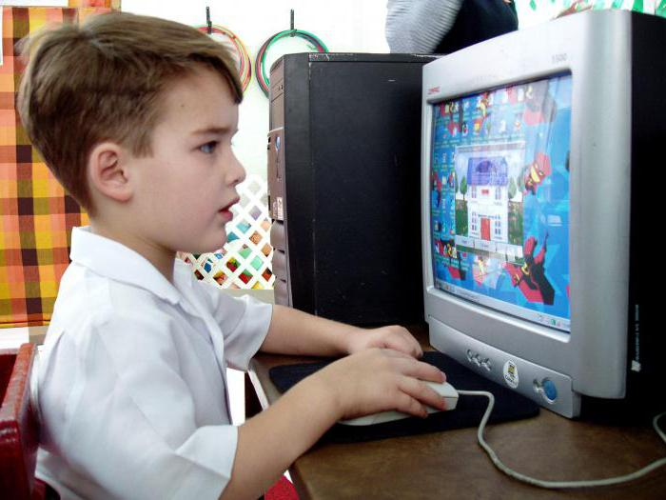
• Забув поїсти, почистити зуби (раніше такого не спостерігалося); • перебуває в поганому, роздратованому настрої, не може нічим зайнятися, якщо комп’ютер зламався; • конфліктує, загрожує, шантажує у відповідь на заборону сидіти за комп’ютером.

Slide 9
Отже,
пам’ятайте, що використання комп’ютера дитиною будь-якого віку повинно супроводжуватися постійною увагою і супроводом батьків. Тільки постійний контроль, довірливі стосунки між дитиною і батьками зможуть забезпечити виховання критичності мислення і можливість усвідомлення корисної та негативної інформації.

Slide 10
Опитування:
Скільки часу ти проводиш за комп'ютером?
а) до 2-х годин у день;
б) від 2-х до 5 годин на день;
в) більше 5-ти годин у день

Slide 11
Дякую за увагу!

